Slide 1

Реминный А.

Slide 2

99$ ежегодного взноса на одного разработчика (бесплатно по программе DreamSpark)
Схема разделения дохода - 70/30
Trial API
5 бесплатных приложений
Бизнесс модели - free, paid, freemium и ad-funded

Slide 3

XNA
  Встроенный GameLoop для синхронизации
  Упрощенный импорт ресурсов (Content Pipeline)
  Простая интеграция и реализация спрайтов, 2Д и 3Д моделей
Silverlight
  Разработка на базе удобных приложений как под Веб так и для других платформ
  Наличие большого количества существующих контролов
  Использование векторной графики

Slide 4

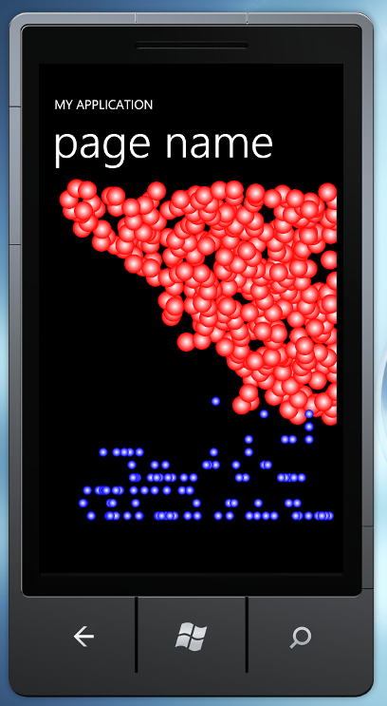

Slide 5

Programming Windows Phone 7 by
Charles Petzold http://www.charlespetzold.com/
http://developer.windowsphone.com
http://lutay.uneta.com.ua/
http://msug.vn.ua/

